Slide 1
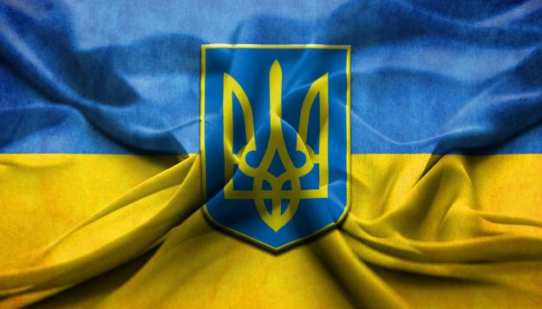
Гімн України

Slide 2
Держа́вний гі́мн Украї́ни — один з головних державних символів України поряд з прапором і гербом. Державним гі́мном є перший куплет та приспів пісні «Ще не вмерла України і Слава, і Воля», слова Павла Чубинського, музика Михайла Вербицького. Офіційно його «Музичну редакцію» ухвалила Верховна рада України 15 січня 1992 року; слова гімну затверджено «законом про Гімн України» 6 березня 2003 року

Slide 3
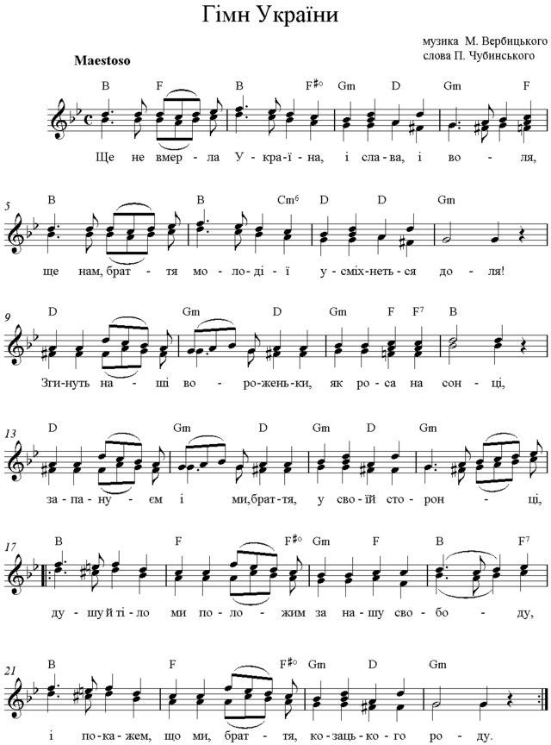

Slide 4
Історія
Створення українського гімну бере початок з осені 1862 року, коли на одній з вечірок у Павла Чубинського, українського етнографа, фольклориста та поета, сербські студенти, що навчалися в Київському університеті, співали патріотичну пісню, в якій згадувався цар Душан і в приспіві були слова «срце бије и крв лије за своју слободу» (або «срб се бије и крв лије за своју слободу…»).[1] Чубинському пісня дуже сподобалася, і він раптом подався в іншу кімнату, а через півгодини вийшов звідти з готовим текстом пісні «Ще не вмерла Україна», яку тут же проспівали на сербський мотив.[2] Деякі дослідники вважають, що на написання також вплинули мотиви мазурки «Jeszcze Polska nie zgineła…», яка згодом стала польським гімном[3]. «Марш Домбровського» на той час був популярним серед народів, що боролися за незалежність (уже за кілька місяців після написання вірша Чубинського, почалося січневе повстання). Зокрема, на мотив цієї польської пісні словацький поет Само Томашек написав пісню «Гей, Слов'яни», що була гімном Югославії у 1944–2003 роках. Інша відома версія цієї пісні — болгарська «Шуми Марица», яка стала гімном Болгарії у 1886–1944 роках.
Поширення цього вірша серед українофільських гуртків, щойно об'єднаних у Громаду, сталося дуже швидко. 20 жовтня того ж року шеф жандармів князь Долгоруков дав розпорядження вислати Чубинського «за шкідливий вплив на розум простолюду» («за вредное влияние на умы простолюдинов») на проживання в Архангельську губернію.

Slide 5
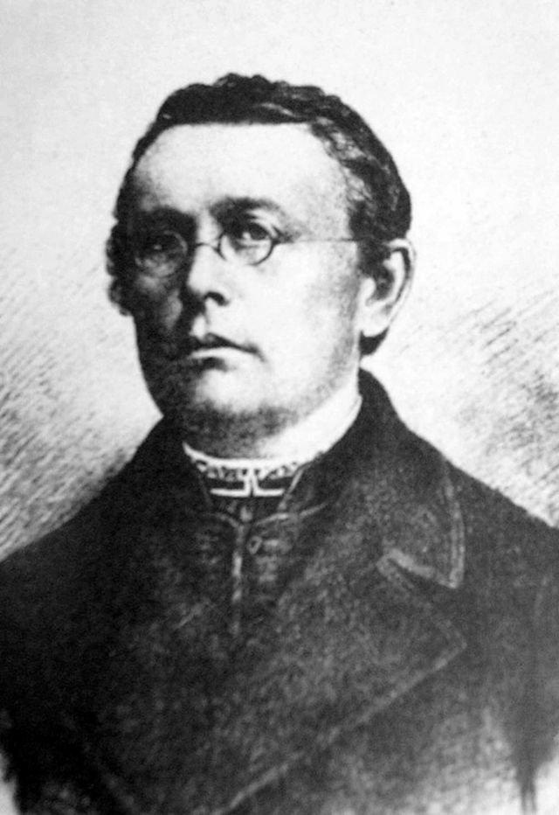
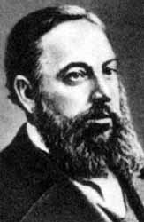
Михайло Вербицький, автор музики гімну.
Павло Чубинський, автор слів гімну

Slide 6
Перша публікація вірша Павла Чубинського — у львівському журналі «Мета», 1863, № 4. Отримавши поширення на Західній Україні, вірш не пройшов повз увагу релігійних діячів того часу. Один із них, отець Михайло (Вербицький), знаний композитор свого часу, захоплений віршем Павла Чубинського написав музику до нього. Вперше надрукований у 1863, з нотами — у 1865, вперше почав використовуватись як державний гімн у 1917 році.
У 1917–1920 роках «Ще не вмерла Україна» як єдиний державний гімн законодавче не був затверджений, використовувалися й інші гімни.
1939 року «Ще не вмерла Україна» затверджений гімном Карпатської України.

Slide 7
Державний Гімн України (до 6 березня 2003 року)
Ще не вмерла України ні слава, ні воля.
Ще нам, браття українці, усміхнеться доля.
Згинуть наші вороженьки, як роса на сонці,
Запануєм і ми, браття, у своїй сторонці.
Душу й тіло ми положим за нашу свободу,
І покажем, що ми, браття, козацького роду.
Станем, браття, в бій кривавий від Сяну до Дону,
В ріднім краю панувати не дамо нікому;
Чорне море ще всміхнеться, дід Дніпро зрадіє,
Ще у нашій Україні доленька наспіє.
Душу, тіло ми положим за нашу свободу,
І покажем, що ми, браття, козацького роду.
А завзяття, праця щира свого ще докаже,
Ще ся волі в Україні піснь гучна розляже,
За Карпати відоб'ється, згомонить степами,
України слава стане поміж ворогами.
Душу, тіло ми положим за нашу свободу,
І покажем, що ми, браття, козацького роду.
слова — П. Чубинський (виправлені Вербицьким)
музика — М.Вербицький

Slide 8
Гімн України іншими мовами
Російською (художній переклад):
Нет, не сгинет Украины ни слава, ни воля.
Скоро, братья-украинцы, улыбнётся доля.
Украины враги сгинут, как роса на солнце.
Властвовать мы будем, братья, на нашей сторонке!
Душу-тело мы положим за нашу свободу,
И покажем, что мы, братья, казацкого роду.
Білоруською:
Яшчэ не загінулі Украіны ні слава ні воля.
Яшчэ нам, браты маладыя, усміхнецца доля.
Нашы ворагі загінуць, як раса на сонцы,
Гаспадарыць будзем самі у сваёй старонцы.
Душу з целам пакладзем мы за нашу свабоду,
Усе пакажуць, мы з братамі казацкага роду.
Англійською:
Ukraine's glory has not yet perished, nor her freedom.
Upon us, fellow compatriots, fate shall smile once more.
Our enemies will vanish, like dew in the morning sun,
And we too shall rule, brothers, in a free land of our own.
Souls and bodies we'll lay down, all for our freedom,
And we will show that we, brothers, are of the Cossack nation!

Slide 9
ДЯКУЮ ЗА УВАГУ!!!

